Slide 1
Að hafa stjórn á sínu lífi
Grenndarþjónusta og dreifstýring í hverfum borgarinnar
Óskar Dýrmundur Ólafsson
MPA og hverfisstjóri
Notes:
Í markmiðum laga um félagsþjónustu sveitarfélaga nr. 40 1991. segir að „við fram -
kvæmd félagsþjónustunnar skal þess gætt að hvetja einstaklinginn til ábyrgðar á sjálfum
sér og öðrum, virð›a sjálfsákvörðunarrétt hans og styrkja hann til sjálfshjálpar” (Lög um
félagsﬂjónustu sveitarfélaga 1991). Skýrar er kve›i› á um hlutdeild notenda í stefnumörk -
un sveitarfélaga vegna ﬂjónustu vi› fatla› fólk en í framtí›arsýn Reykjavíkur borgar sem
byggir á samningi Sameinu›u ﬂjó›anna um réttindi fatla›s fólks, segir: „Víðtækt samráð
ver›i haft vi› notendur, hagsmunasamtök, starfsfólk og háskóla samfélagi› um ﬂróun
ﬂjón ustunnar.“ (Reykjavikurborg 2011) Meginhugmyndin er a› notandi ﬂjónustunnar
fer úr stö›u undiroka›s borgara í stö›u borgara sem nær a› taka a› fullu ﬂátt í
samfélaginu.

Slide 2

Þróunin
Skandinavía – Hverfisskipting einkennandi
  Lýðræði
  Hagkvæmni
  Lífsgæði
Reynslusveitarfélög
  Miðgarður (1997)
  Akureyri og fleiri sveitarfélög
  Rannsóknir staðfesta árangur
Aðrar tilraunir
  Vesturgarður
  Hverfisráð
Þjónustumiðstöðvar
  6 hverfi
Notes:
Hva› var›ar
skipulag stjórnsýslunnar hafa 70% verkefna hins opinbera verið á ábyrg› sveitafélaganna
í Skandinavíu þannig að í raun mætti breyta hugtakinu skandinavísk velfer›arríki í
skandinavísk velferðarsveitarfélög (Larsen 2002, 318). Á meðan ríkisvald og þing móti
stefnuna og regluverki þá sé framkvæmdin hjá sveitarfélögunum (Christiansen,
Petersen, Edling, Haave 2005, 353). Hluti af umræðunni hefur snúist um hve fámenn
sveitarfélög geta verið me› tilliti til lý.ræðislegra og hagrænna ﬂátta. Gunnar Helgi
Kristinsson hefur í umfjöllun sinni um stær›arhagkvæmni komist að ﬂeirri niðurstöðu
að hana megi fá í fjárfrekum framkvæmdum sem útheimti minni mannafla á borð við
losun á skolpi, almenningssamgöngur og raforkuframlei›slu á meðan a› mannaflsfrek
þónusta á borð vi› umönnunar- og félagsþónusta njóti ekki sömu stærðarhagkvæmni
(Gunnar Helgi Kristinsson 2001, 72) . Undir þetta hafa Blom-Hansen og Larsen tekið
og bent á að eftir að ákveðinni hámarksstærð er náð þá stækki stjórnsýslan umfram
raunverulega ﬂörf og betra sé að reka velferðarþónustu í smærri einingum (Blom-
Hansen, Larsen 2005, 5). Umfjöllun Larsen um lýðræ›islega virkni sveitarfélaga dregur
Fram þá meginniðurstöðu að meiri þátttaka er í minni einingum og því æskilegt að
brjóta stórar borgir upp í smærri einingar til að auka þátttöku og þar með félagsauð.
Æskilegur íbúafjöldi slíkra sveitarfélags- og hverfiseininga hefur verið á sagður bilinu
10–30 þúsund manns (Larsen 2002, 330).

Slide 3

Markmið og stefna
Reykjavíkurborgar í 2 áratugi
Hverfin efld og þróuð
Samhæfing þjónustunnar íbúum til hagsbóta
Aukin áhersla á lýðræðislega þátttöku og nú síðari ár, beint lýðræði

Slide 4

Breiðholtsverkefnið
Valdefling
  Hvernig styðjum við fólk til þess að öðlast aukna stjórn á eigin lífi?
Samþætting
  Hvernig veitum við þjónustu með heildstæðum hætti í samstarfi fyrir hvern og ein?
Framþróun
  Hvernig þróum við þjónustuna í takti við þróun samfélagsins og breyttar þarfir og kröfur fólks?

Slide 5

Leiðarljós
Í Breiðholti ríki jákvæðni og vellíðan meðal íbúa sem búa við félagslegan jöfnuð og taka virkan þátt í samfélaginu
Umhverfi Breiðholts leiði af sér sjálfbæra þróun sem felur í sér uppbyggingu innan hverfis svo að til staðar sé möguleiki á að sækja þjónustu og vinnu í heimabyggð

Slide 6

Nýjar leiðir í Breiðholti
Byggjum á góðum grunni
Lögð er áhersla á að þróa nýjar lausnir í þjónustunni í Breiðholti (samþykkt borgarráðs)
Mind Lab
Breiðholtsþing
Breiðholtslíkanið
Breiðholtsbylgjan
Menntun núna
Fjölskyldumiðstöð
Kúrsinn
Hverfisþjónar
Sjálfbært félagsstarf
Fab Lab
Stærsta útilistasafn landsins
Stóraukin samfélagsvinna – Húsnæði opnað
Notendasamráð
Forvarnarstefnan – Gagnreynd nálgun EBP
Skimun vegna kvíða og depurðar
Stuðningsþjónusta
Teymi á heimilum
Markaðir

Slide 7
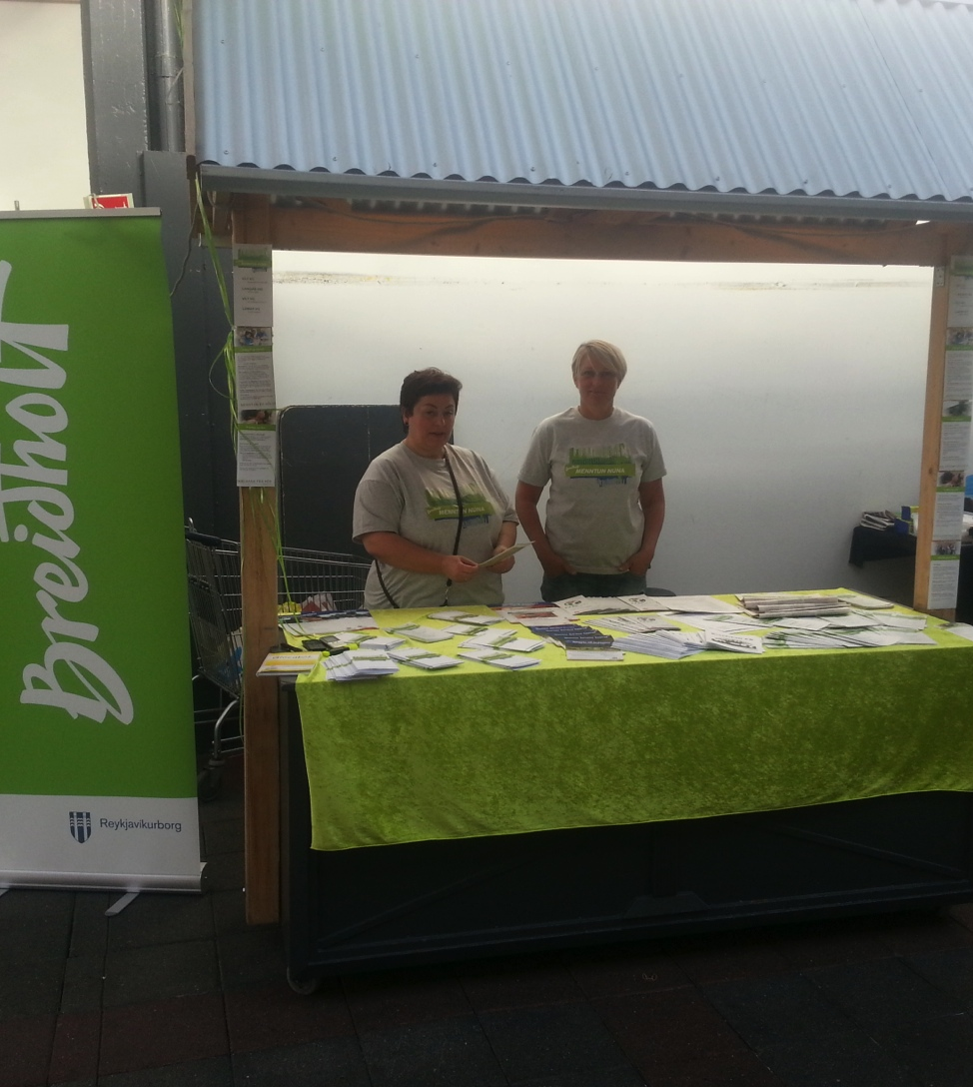
Hver er árangurinn?
Breytt viðhorf
  Í fjölmiðlum
  Til þjónustunnar
Aukin samstaða meðal íbúa og starfsfólks
  Mikil ánægja með Breiðholtsbylgjuna
  Félagasamtök virk í framfaramálum
  Hverfisráð Breiðholts gegnir stöðugt mikilvægara hlutverki
Færri þurfa fjárhagsaðstoð
Meiri eftirspurn eftir íbúðum
Verslunar og atvinnukjarnar hafa tekið við sér
Breytt forgangsröðun út frá vilja íbúa
  Listaverk, líkamsrækt, stuðningur við menntun ofl
  Breiðhyltingar virkastir í verkefninu Betri hverfi
  Íbúasamtökin blómstra

Slide 8

Hver geta næstu skref verið?
Spegla skipulag stjórnunar
  Fagsviðin verði stoðsvið
  Hverfin sinni framkvæmd og hverfisstjórar heyri beint undir borgarstjóra
  Fækkun stjórnunarlaga innan borgarinnar
Færa rekstrarlegt vald yfir nærþjónustu til hverfanna
  Fela hverfisráðum að stýra hverfunum
  Forgangsröðun fjármuna unnin enn betur með íbúum og viðskiptavinum
Ábyrgð stefnumörkunar og eftirlit sé miðlægt
Verkefni sem teljist ekki nærþjónustu verði staðsett miðlægt
… og þora að taka stærri skref við kerfisbreytingar!
Ávinningur? Möguleikar á að bæta þjónustuna og auka lýðræðislega virkni íbúa

Slide 9
Heimildir
Tilraunaverkefni um Breiðholt - Samþykkt Borgarráðs
Stefna og starfssáætlun Breiðholts
Rannsókn um þjónustumiðstöðvar árin 2005 – 2010
Árangursstjórnun út frá hverfisnálgun

